Slide 1

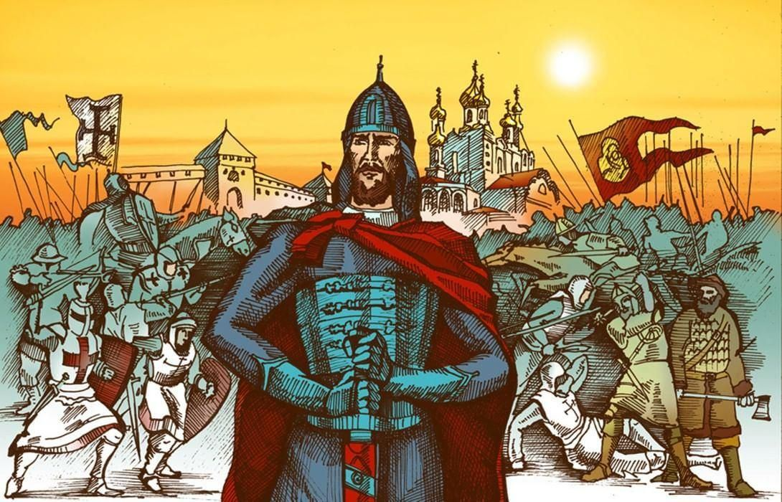
«Переломный момент в русской истории»
780 лет назад произошла битва на Чудском озере (1242)

Slide 2
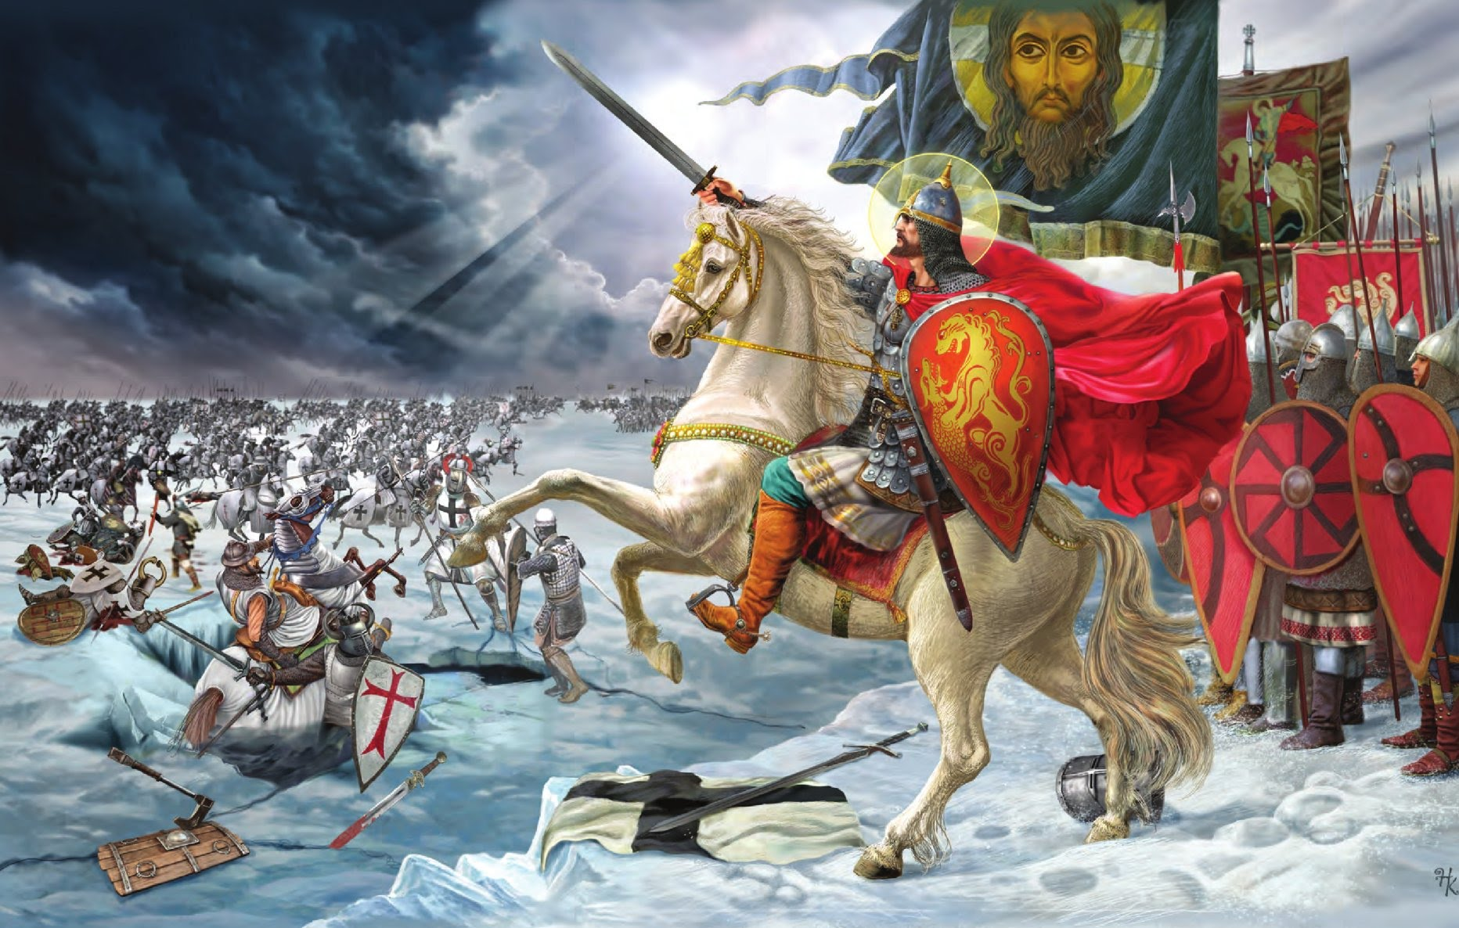
18 апреля
День воинской славы России
День победы русских воинов князя Александра Невского над немецкими рыцарями на Чудском озере
Установлен Федеральным законом «О днях воинской славы (победных днях) России» от 13.03.1995 N 32-ФЗ.

Slide 3
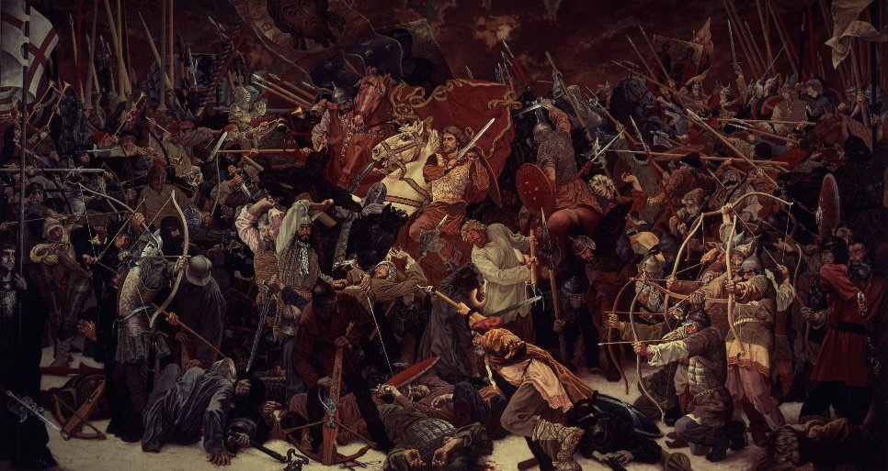
Ледовое побоище
5 апреля 1242 года
Битва, произошедшая на льду Чудского озера между русским войском и войсками Ливонского ордена.
Кто к нам с мечом придет, от меча и погибнет! Художник С.Н. Присекин. 1983

Slide 4
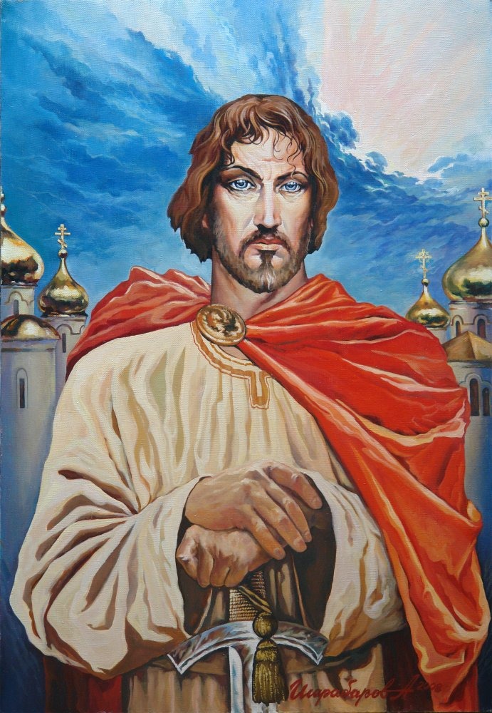
Отношения князя Александра Ярославича с новгородским вече в ноябре 1240 года сильно обострились, несмотря на победу над шведами в Невской битве. Дело дошло до разрыва. Александр уехал в город Переяславль-Залесский с супругой, детьми, матерью и всем своим двором.

Slide 5
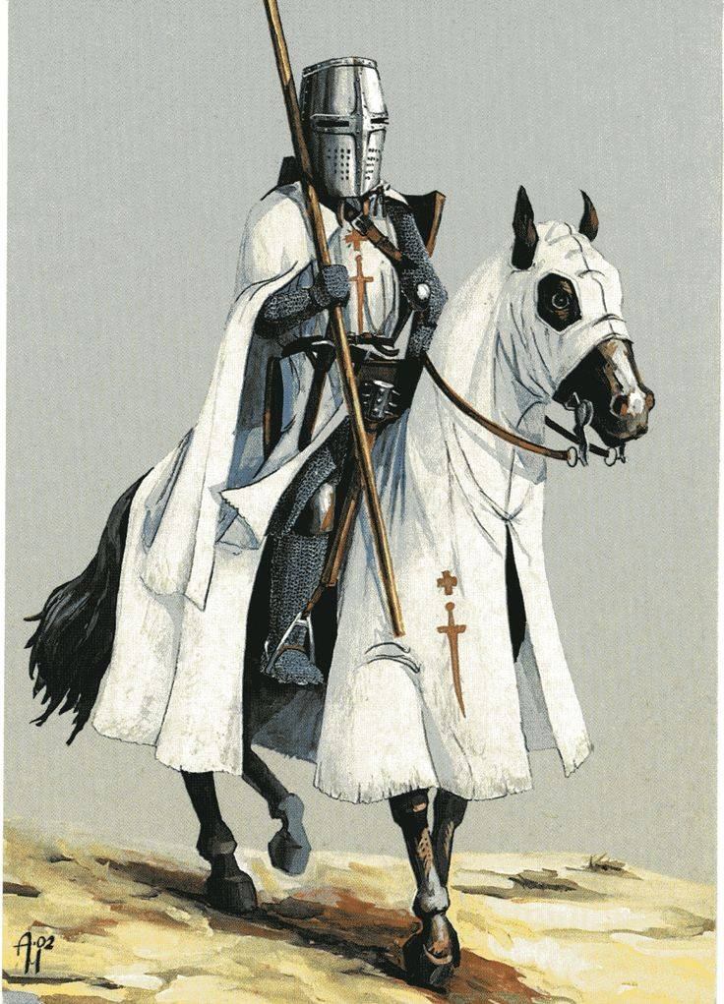
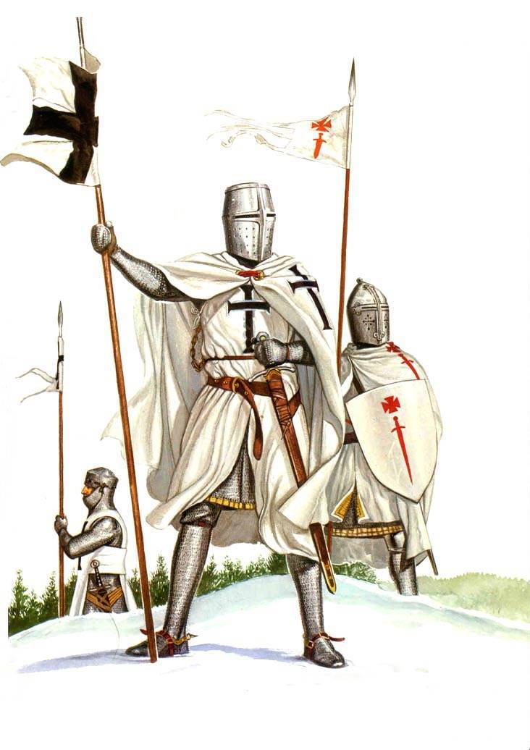
Тевтонский орден, как и Швеция, стремился расширить свои территории на западе Прибалтики за счет новгородской земли. В сентябре 1240 года рыцари захватили русскую крепость Изборск, а затем Псков.
Воины Тевтонского ордена

Slide 6
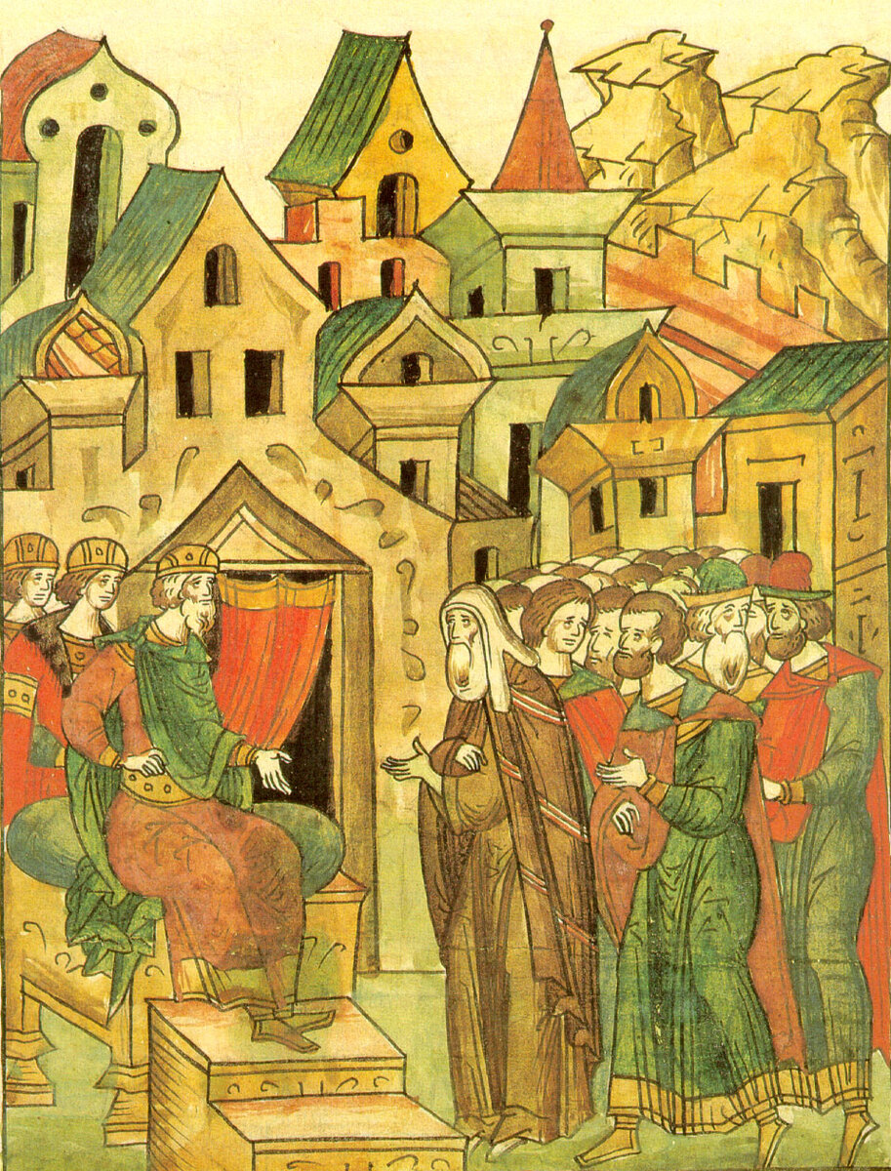
Потом они взяли городок Тесов, овладели Водской пятиной – одной из новгородских земель. На побережье Финского залива возвели мощную крепость Копорье. Новгороду угрожала смертельная опасность, и вече отправило послов к великому князю Ярославу с просьбой дать им в князья Александра Невского. Пришлось герою отечества сменить гнев на милость.

Slide 7

После переговоров в 1241 году Александр вернулся на княжение в Новгород. Не забыв обиды, он жестоко наказал старых врагов. Затем Александр осадил Копорье и взял крепость. Она была срыта до основания. От дальнейших действий против рыцарей Александр воздержался до прибытия сильной владимирской дружины во главе с братом Андреем.

Slide 8
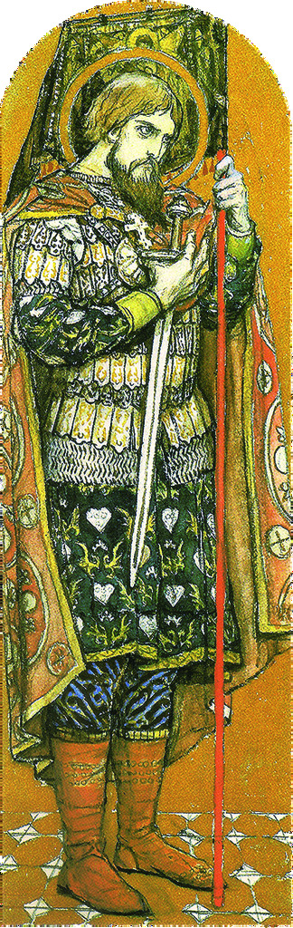
В начале 1242 года объединенные силы князей Александра и Андрея Ярославичей взяли Псков. Оттуда русские двинулись во владения Ливонского ордена на Дерпт, но их передовой отряд попал в засаду и был разбит. Получив известие о гибели своего авангарда, Александр прекратил наступление и встал на берегу Чудского озера близ урочища Узмень, готовясь к большому сражению.
Александр Невский. Центральная часть триптиха.
Художник П.Д. Корин. 1942

Slide 9
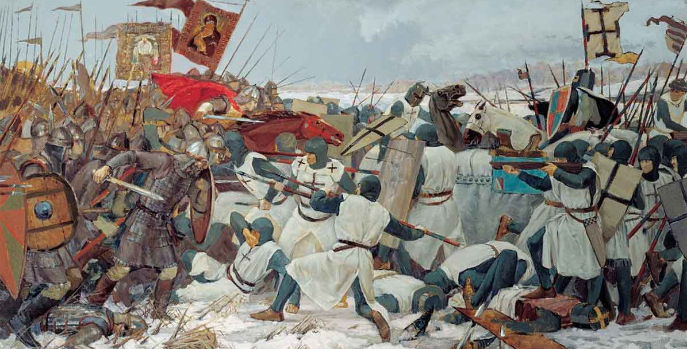
На рассвете 5 апреля 1242 года немецкое войско построилось клином, или «свиньей», как тогда называли, и пошло в атаку. Во главе его двигалась тяжеловооруженная рыцарская конница в броне. Вражеское «чело» разорвало русские ряды, однако Александр Невский взял противника «в клещи».
Ледовое побоище. Художник Виктор Маторин

Slide 10
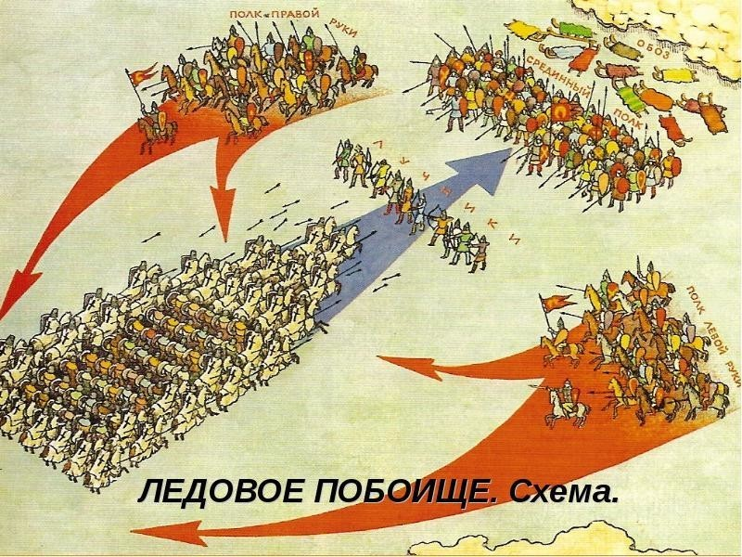
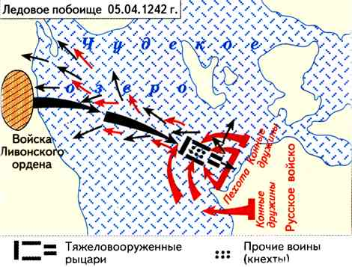

Slide 11
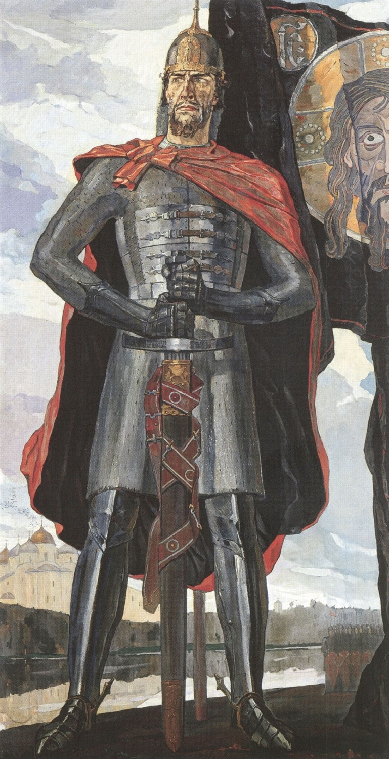
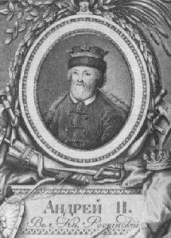
В княжеской дружине сражались лучшие ратники – «кованые воины». Немаловажное значение для исхода боя имела и отвага князя Андрея Ярославича, который возглавлял суздальско-владимирские полки.
Александр Ярославич.
Художник П.Д. Корин
Великий князь
Андрей Ярославич

Slide 12
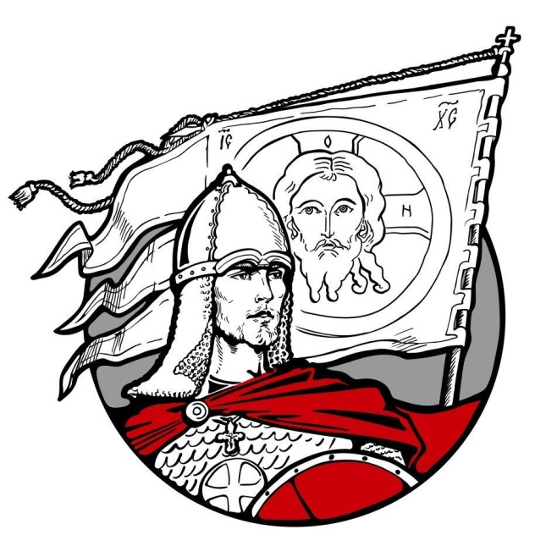
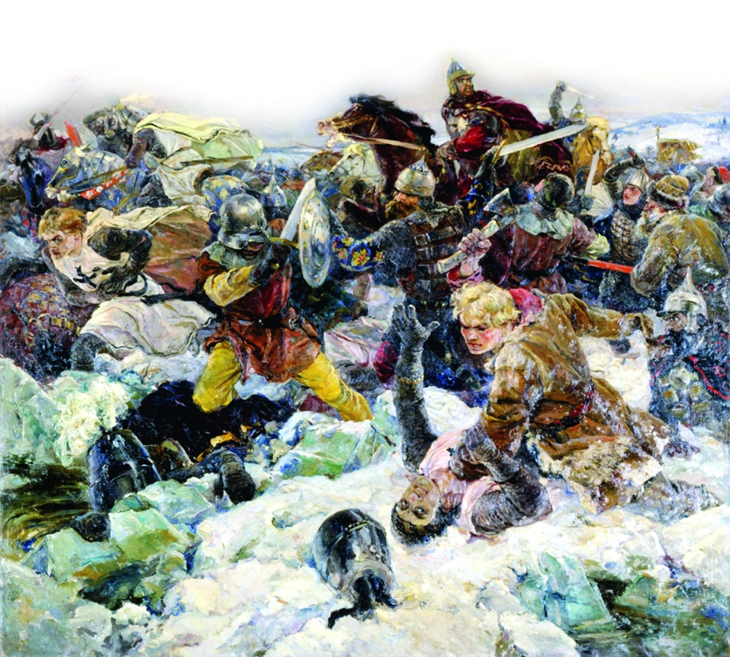
В «Житии Александра Невского» битва на Чудском озере описана так: «Была же тогда суббота, и когда взошло солнце, сошлись противники. И была сеча жестокая, и стоял треск от ломающихся копий и звон от ударов мечей, и казалось, что двинулось замерзшее озеро, и не было видно льда, ибо покрылось оно кровью».
Ледовое побоище.
Художник В.А. Серов. 1942 г.

Slide 13
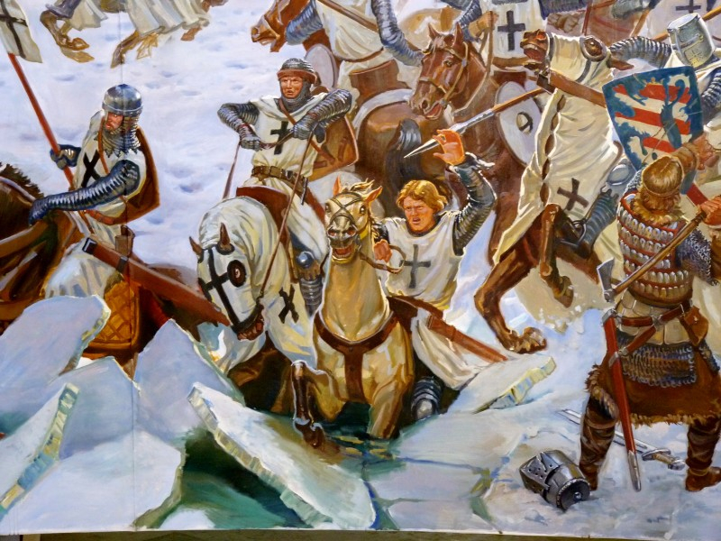
Крестоносцы отступили на лед Чудского озера. Многие из них оказались в студеной воде и утонули. Новгородская летопись сообщает, что в сражении погибли 400 рыцарей, а 50 человек были взяты в плен.

Slide 14
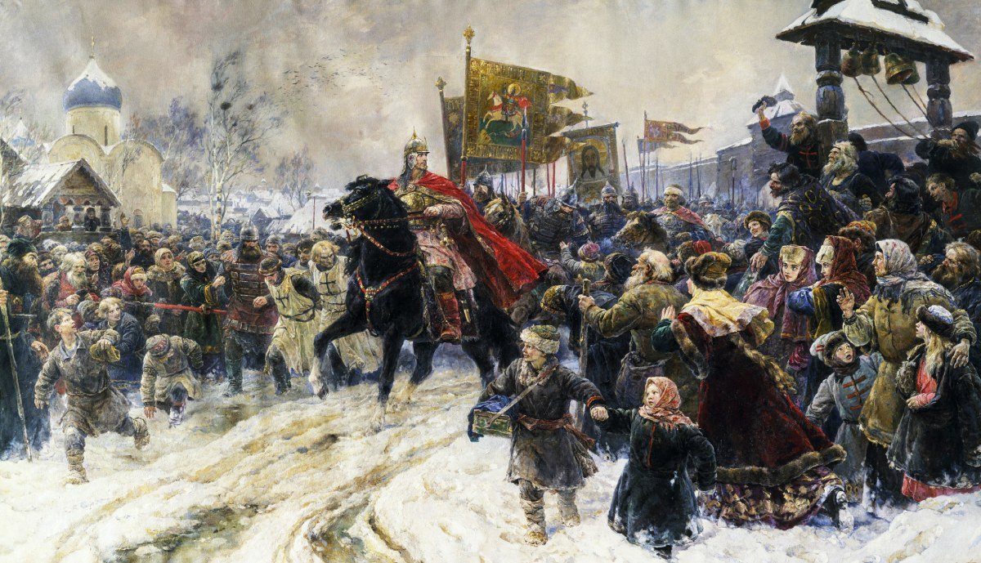
Поражение в Ледовом побоище вынудило Тевтонский орден заключить с князем Александром мир, по которому крестоносцы отказались от притязаний на новгородские земли.
Въезд Александра Невского в Псков после Ледового побоища.
Художник В.А. Серов

Slide 15
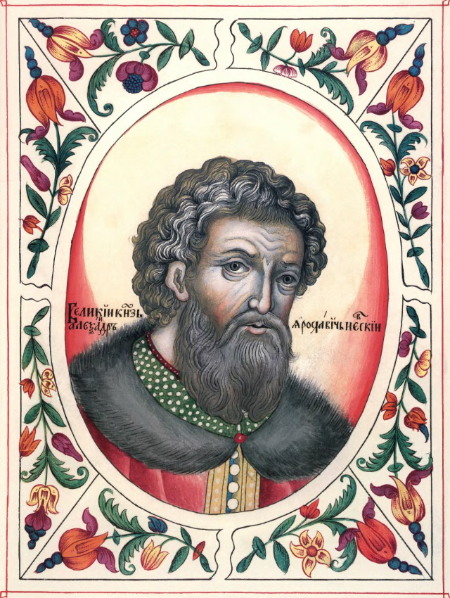
Во время правления великого князя Александра Ярославича Русь отстояла свою независимость от католического Запада. Если на этом направлении Александр Невский действовал как воин, то в отношениях с Востоком он был дипломатом, сумел сохранить Русскую землю в условиях татаро-монгольского нашествия.
В 1547 году Александр Невский канонизирован Русской Православной Церковью как святой.

Slide 16
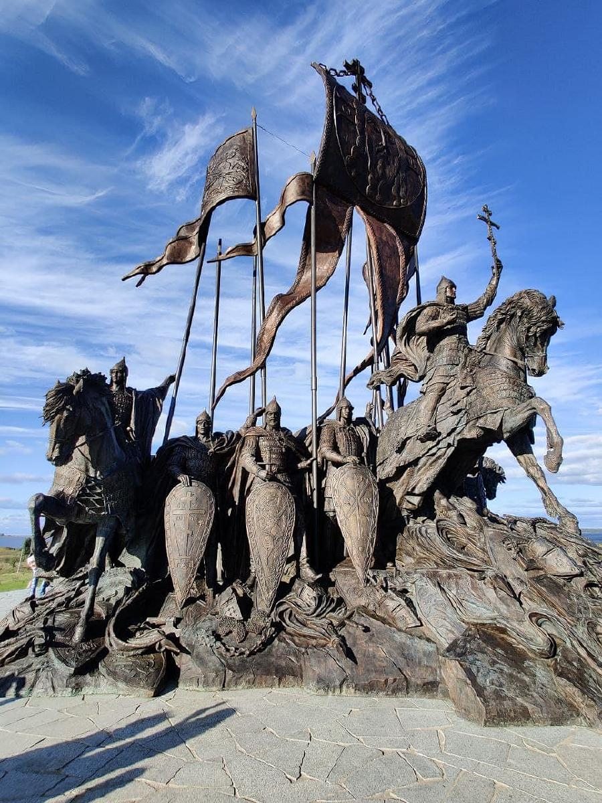
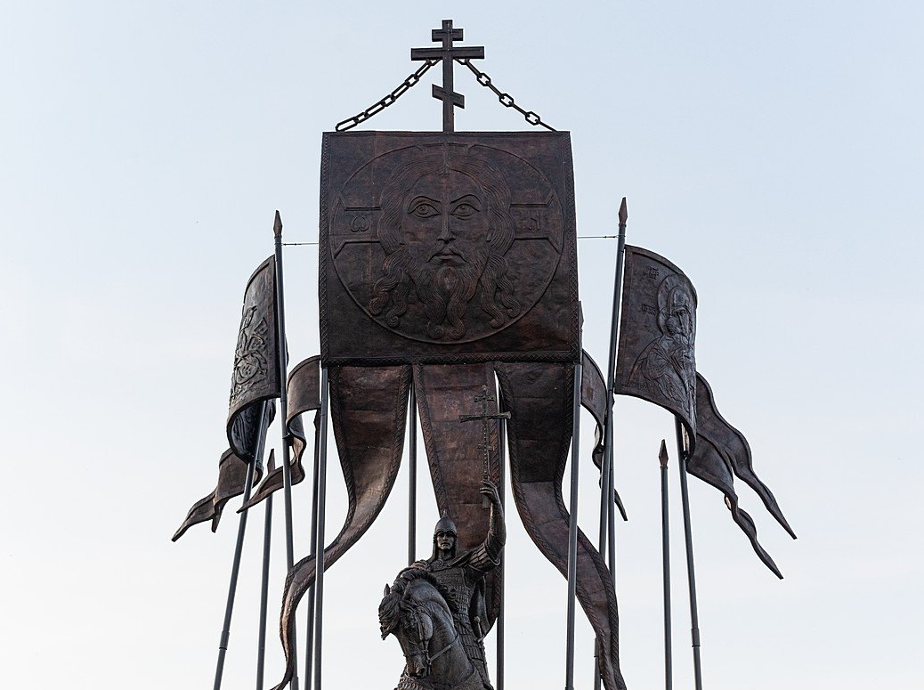
Память о Ледовом побоище
Мемориальный комплекс «Александр Невский с дружиной» на берегу Чудского озера у деревни Самолва Псковской области.
Создан в 2021 году на месте Ледового побоища. 15-метровый монумент увековечивает момент возвращения Александра Невского с дружиной из победного боя.

Slide 17
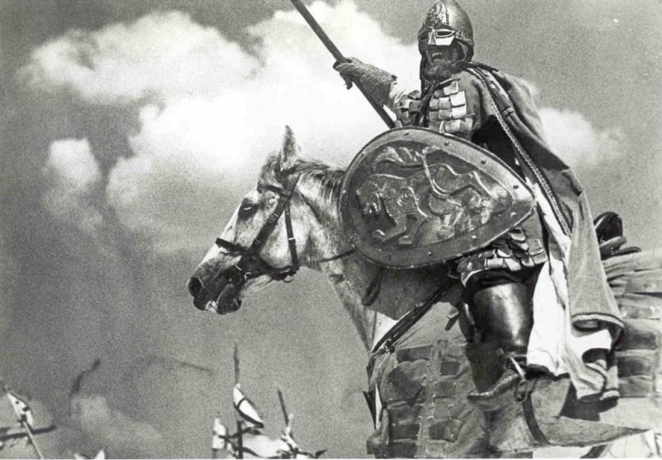
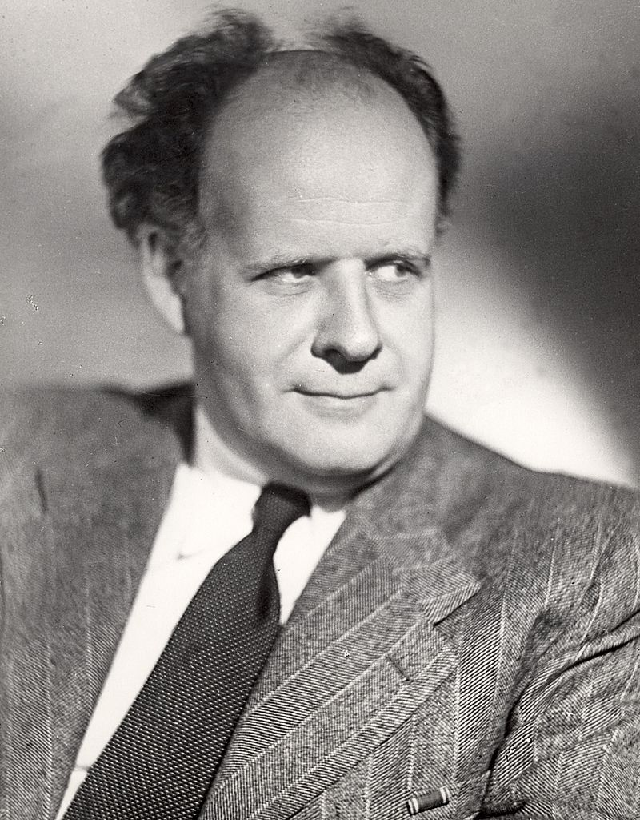
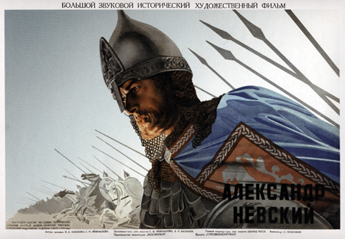
Фильм «Александр Невский» (1938 г.) Сергея Эйзенштейна – один из классических советских исторических фильмов 1930-х гг.

Slide 18

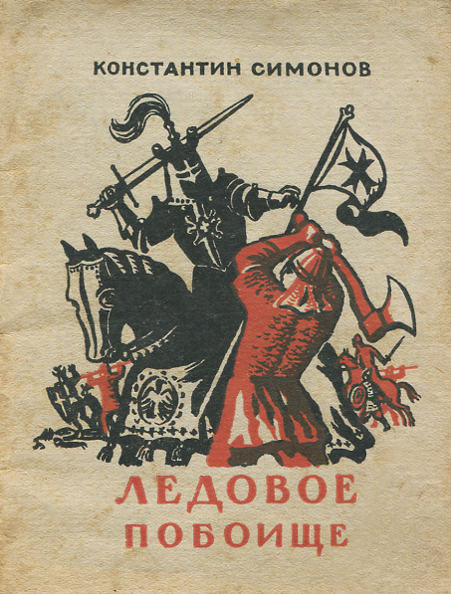



Память о Ледовом побоище
«И, отступая перед князем,
Бросая копья и щиты,
С коней валились немцы наземь,
Воздев железные персты».
(Поэма «Ледовое побоище»
К. Симонов)

Slide 19
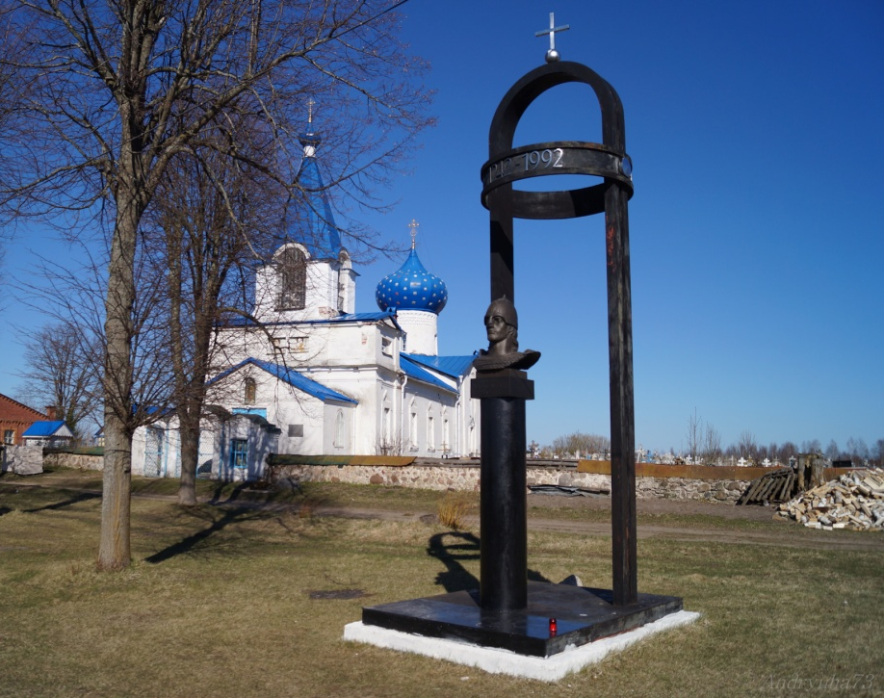
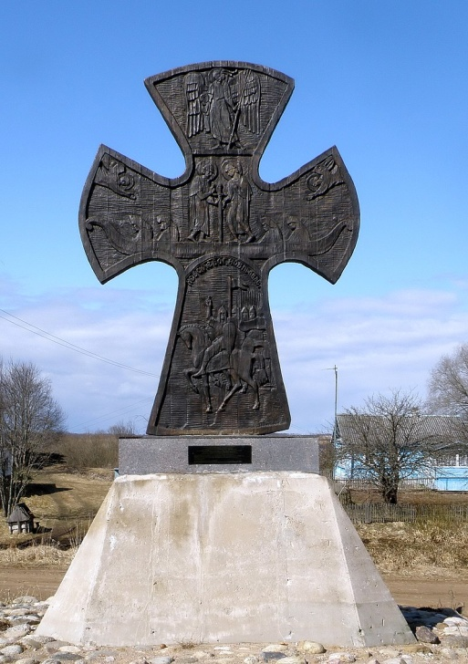
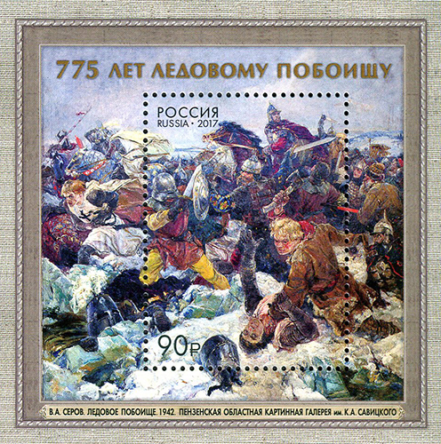
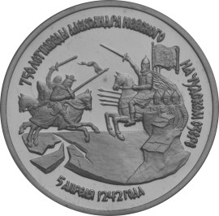
Память о битве на Чудском озере
Памятный крест дружинам Александра Невского, с. Кобылье Городище
Памятник в с. Кобылье Городище (Псковская область), установленный
в честь 750-летия битвы
Памятная
монета России, 1992 год

Slide 20
Источники
Александр Невский // Российские князья, цари, императоры. – 2012. – №11.
Александр Невский // Детская энциклопедия. – 2009. - №1.
https://histrf.ru/read/articles/liedovoie-poboishchie-event
http://www.a-nevsky.ru/
https://историк.рф/journal/28/ledovoe-poboische-37.html
http://www.prisekin.ru
https://www.izocenter.ru/blog/ledovoe-poboishhe-v-kartinah-hudozhnikov/
https://autotravel.ru/phalbum/91660/141.jpg
https://www.neizvestniy-geniy.ru/cat/design/holst/5786.html?addLike=1

